Slide 1

Täiskasvanute liikumisaktiivsuse uuring 2021
ARUANNE, I OSA

Slide 2
Uuringu metoodika
Sihtgrupp: 18-75-aastased Eesti elanikud (1. jaanuari 2021 seisuga on neid 955 426)
Valim: isikupõhine, moodustati juhuvalikuga rahvastikuregistrist 18-75-aastaste Eesti elanike andmetest, sooviti koguda vastused vähemalt 1500 inimeselt. Arvestades tavapärast vastamismäära ning võimalikke vigasid valimiandmetes, päriti valim viiekordses mahus (valimisse kaasati 7500 isikut)
Andmete kogumise meetod: veebi-, silmast-silma- ja telefoniküsitluse kombineeritud meetod. Valimisse sattunud inimestele saadeti 2. detsembril 2021 välja paberkandjal teavituskiri, kus kirjeldati uuringu läbiviimise eesmärke, selgitati isiku sattumist küsitlusvalimisse ning pakuti võimalust vastata küsitlusele veebis (kiri sisaldas linki küsitluskeskkonda ning vastaja unikaalset sisselogimiskoodi)
Veebiküsitlus kestis ajavahemikus 2. – 23. detsember 2021. Veebis täitis ankeedi 870 inimest. Vastamisaktiivsus oli seega 12%. Ankeedi täitmise mediaan-aeg oli veebis vastamisel 45 minutit

Slide 3
Uuringu metoodika
Silmast-silma- ja telefoniküsitlus kestis ajavahemikus 4. – 31. jaanuar 2022. Küsitlustöö läbiviimises osales 39 küsitlejat. Kokku prooviti silmast-silma ja telefoniküsitluse etapis kontakti saada 1761 isikuga, kellest küsitlusele vastas 649 inimest. Vastamisaktiivsus selles etapis oli 37%. Ankeedi täitmise mediaan-aeg silmast-silma/telefoniintervjuule vastamisel 48 minutit. Kokku vastas küsitlusele 1519 inimest.
Tulemuste laiendamisel üldkogumile (18-75-aastased) tekkida võiva maksimaalse valimivea suurus jääb 1500 vastajaga lõppvalimi puhul 95%-lisel usaldusnivool 2,5% piiresse

Slide 4
Uuringu meeskond
Uuringu läbi viinud meeskond
Peeter Lusmägi, Phd, sotsioloogia.
Olümpiakomitee, Sport kõigile. Analüütik-ekspert
Evelin Mäestu, Phd, liikumis- ja sporditeadused.
Tartu Ülikooli Sporditeaduste ja Füsioteraapia Liikumislabor, teadur
Merlin Rehema, Msc, linnakorraldus.
Tallinna Ülikooli doktorant. Stockholm Environment Institute Tallinn, ekspert
Mart Einasto, MSc, sotsioloogia.
Projekti koordinaator. Tallinna Ülikooli doktorant, nooremteadur

Slide 5
T1. Kaalumata ning kaalutud valimi ja üldkogumi jagunemine

Slide 6
Aruande ülesehitus (1)
Kokkuvõte
Uuringu metoodika
Põhimõisted
Koond-kokkuvõte füüsilise aktiivsuse vaates
Tausta-tunnuste (demograafi-lised / psühho-füüsilised) vaates
Tööelu
Tööalane aktiivsus
Aktiivsus-minutid
Ajakulu erineva aktiivsusega töödele
Rahulolu tööalase aktiivsusega
Transport
Transpordi kasutus
Hoiakud transpordi suhtes
Ajakulu erinevale transpordile
Rahulolu transpordi-alase aktiivsusega
Aiatööd
Aiatööde alased hoiakud
Ajakulu erineva aktiivsusega aiatöödele
Tausta-tunnuste (demograafi-lised / psühho-füüsilised) vaates
Kodu koristamine
Kodu koristamise aktiivsus
Koristamise alased hoiakud
Ajakulu erineva aktiivsusega koristamisele
Tausta-tunnuste (demograafi-lised / psühho-füüsilised) vaates
Koduloom
Loomaga seotus aktiivsus
Ajakulu jalutamisele loomaga
Tausta-tunnuste (demograafi-lised / psühho-füüsilised) vaates
Mittetöötavad
Ei ole aiamaad
Ei ole kodulooma

Slide 7
Aruande ülesehitus (2)
Vaba ajaga seotud hobid
Aktiivsus vabal ajal
Vaba aja alased alased hoiakud
Ajakulu erineva aktiivsusega vaba-aja tegevustele
Sotsiaalmeedia kasutamine
Tausta-tunnuste (demograafi-lised / psühho-füüsilised) vaates
Huvi spordielu vastu
Koond-aiatööde füüsilisest aktiivsusest
Aiatööde alased hoiakud
Ajakulu erineva aktiivsusega aiatöödele
Tausta-tunnuste (demograafi-lised / psühho-füüsilised) vaates
Sportlik hobi on praegu
Hharrastuse ketvus
Motivatsioon
Ajakulu
Tausta-tunnuste (demograafi-lised / psühho-füüsilised) vaates
Sportliku hobi on kunagi olnud
Harrastuse kestvus
Lüpetamise pühjused
Tausta-tunnuste (demograafi-lised / psühho-füüsilised) vaates
Pole kunagi olnud sportlikku hobi
Millist ala eelistaks
Tausta-tunnuste (demograafi-lised / psühho-füüsilised) vaates
Lisad:
Kasutatud indikaatorite ja koondtunnuste moodustamist selgitavad analüütilised joonised
Endised sportijad
Pole kunagi sportinud

Slide 8
Liikumisaktiivsuse mõisted
WHO on määratlenud täiskasvanutele (18-64) vajaliku nädalase liikumisaktiivsuse:
  Vähemalt 150min (2,5H) minutit keskmise või 75min (1:15H) jõulise intensiivsusega,
  või nende kombinatsiooni
  Üle 300 min nädalas annab tervisele lisaväärtuse
  Peaks sisaldama tegevusi, mis koormavaid lihaseid ja luid vähemalt 2* nädalas
  Istumise ja ekraani taga veedetud aega tuleks vähendada
Eaka(ma)tele (65+) vajalik nädalane liikumisaktiivsus
  Vähemalt 150min (2,5H) minutit keskmise või 75min (1:15H) jõulise intensiivsusega,
  või nende kombinatsioon
  Üle 300 min nädalas annab tervisele lisaväärtuse
  Tasakaalu arendavad liikumised vähemalt 3* nädalas
  Peaks sisaldama tegevusi, mis koormavaid suuri lihasgruppe vähemalt 2…3* nädalas

Slide 9
Liikumisaktiivsuse grupid
Tegeliku ajakulu alusel moodustatud rühmad:
  Väheaktiivsed – ei vasta WHO soovitustele;
  Tööalaselt aktiivsed – kuni pool tööajast on täidetud keskmise või raske pingutusega tööülesannetega JA ei ole sportlikku hobi
  Sportlikult aktiivsed – sportlik hobi annab WHO soovitustele vastava koormuse

Slide 10
Liikumisaktiivsuse tüüpide seos erinevate domeenide aktiivsusega (1)

Slide 11
Liikumisaktiivsuse tüüpide seos erinevate domeenide aktiivsusega (2)

Slide 12
Liikumisaktiivsuse seos subjektiivsete tervisenäitajatega

Slide 13
Liikumisaktiivsuse grupid demograafilises vaates (1)

Slide 14
Liikumisaktiivsuse grupid demograafilises vaates (2)

Slide 15
Liikumisaktiivsuse grupid geograafilises vaates

Slide 16
Liikumisaktiivsuse grupid majanduslikus vaates

Slide 17
Liikumisaktiivsuse grupid psühho-füüsilises vaates

Slide 18
Töötajate tüübid enda määratletud peamise tegevuse alusel
Töötajad jagati välistavatesse kategooriatesse pingutuse intensiivsuse vähenemise järgi:
  Pingutaja: „Mu töös/õppetöös on vaja pidevalt tugevat füüsilist pingutust“ >>
  Kõndija: „Pean oma igapäevatöös/õppetöös palju kõndima“ >>
  Seisja: „Pean tööl/koolis olles suurema osa päevast
  seisma“ >>
  Istuja: „Suurema osa töö- või õppeajast veedan istudes“ >>
Seejärel liideti neile põhikategooriatele vastavalt peamisele tegevusele need 66 vastajat, kes just neile küsimustele polnud vastanud
17 töötavat inimest ei märkinud ühtegi tegevust endale sobivaks (jäid analüüsist välja)

Slide 19
Tööpäeva tegevused tööalase liikumisaktiivsuse enesemääratluse vaates(1)

Slide 20
Tööpäeva tegevused tööalase liikumisaktiivsuse enesemääratluse vaates(2)

Slide 21
Tööpäeva tegevused tööalase liikumisaktiivsuse enesemääratluse vaates (3)

Slide 22
Töö iseloom ja tööpäeva füüsiline koormus ühtlase koormusega tööajast (1)

Slide 23
Tööpäeva füüsiline koormus ühtlase koormusega tööajast ja rahulolu koormusega (2)

Slide 24
Tööpäeva füüsiline koormus suure koormusega perioodil (1)

Slide 25
Tööpäeva füüsiline koormus suure koormusega perioodil ja rahulolu koormusega (2)

Slide 26
Tööpäeva füüsiline koormus väiksese koormusega perioodil

Slide 27
Tööalase liikumisaktiivsuse grupid demograafilises vaates (1)

Slide 28
Tööalase liikumisaktiivsuse grupid demograafilises vaates (2)

Slide 29
Tööalase liikumisaktiivsuse grupid geograafilises vaates

Slide 30
Tööalase liikumisaktiivsuse grupid majanduslikus vaates

Slide 31
Tööalase liikumisaktiivsuse grupid psühho-füüsilises vaates

Slide 32
Tööpäeva tegevused (1)

Slide 33
Tööpäeva tegevused (2)

Slide 34
Tööpäeva tegevused (3)

Slide 35
Töö iseloom ja tööpäeva füüsiline koormus ühtlase koormusega tööajast (1)

Slide 36
Tööpäeva füüsiline koormus ühtlase koormusega tööajast ja rahulolu koormusega (2)

Slide 37
Tööpäeva füüsiline koormus suure koormusega perioodil (1)

Slide 38
Tööpäeva füüsiline koormus suure koormusega perioodil ja rahulolu koormusega (2)

Slide 39
Tööpäeva füüsiline koormus väiksese koormusega perioodil

Slide 40
Transpordi kasutajate tüübid peamise transpordivahendi kasutuse alusel
Transpordi kasutajate tüübid vastavalt peamisele kasutusele:
  Enamasti autoga: üle kahe korra neljast kasutussituatsioonist kasutab autot (või mootorratast, või elektrijalgratast)
  Enamasti ühistranspordiga: üle kahe korra neljast kasutussituatsioonist kasutab ühistransporti
  Enamasti lihasjõul: üle kahe korra neljast kasutussituatsioonist kasutab lihasjõudu.
Küsiti ka mootorratta või elektrijalgratta kohta (liideti autokasutajatega) ning jalgratta või
tõuksi kohta (liideti lihasjõul liikujate hulka)
Tänu talvisele ajale oli mootor-, jalg või tõukeratta kasutajaid väga vähe

Slide 41
Transpordivahendite kasutus igapäevasel liikumisel

Slide 42
Transpordivahendite kasutus tööle/kooli liikumisel

Slide 43
Transpordivahendite kasutus poes käimiseks

Slide 44
Transpordivahendite kasutus sõpradel või sugulastel külas käimiseks

Slide 45
Kaugus töö(õppe)kohast ja ajakulu sinna jõudmiseks (töötajad/õppijad)

Slide 46
Transpordialased hoiakud (töötajad/õppijad) - 1

Slide 47
Transpordialased hoiakud (töötajad/õppijad) - 2

Slide 48
Transpordialased hoiakud (kõik vastajad)

Slide 49
Transpordi hooajalisus (kõik vastajad)

Slide 50
Liikumisaeg külmal ja vihmasel ajal (aasta ringi ühtmoodi liikujad)

Slide 51
Liikumine erinevatel hooaegadel (hooajati erinevalt liikujad)

Slide 52
Liikumisaeg soojal ja kuival ajal (hooajati erinevalt liikujad)

Slide 53
Liikumisaeg külmal ja vihmasel ajal (hooajati erinevalt liikujad)

Slide 54
Liikumisaeg viimasel nädalavahetusel (kõik)

Slide 55
Rahulolu transpordialase liikumisega (kõik)

Slide 56
Transpordialase liikumisaktiivsuse grupid demograafilises vaates (1)

Slide 57
Transpordialase liikumisaktiivsuse grupid demograafilises vaates (2)

Slide 58
Transpordialase liikumisaktiivsuse grupid geograafilises vaates

Slide 59
Transpordialase liikumisaktiivsuse grupid majanduslikus vaates

Slide 60
Transpordialase liikumisaktiivsuse grupid psühho-füüsilises vaates

Slide 61
Transpordialased hoiakud (töötajad/õppijad) - 1

Slide 62
Transpordialased hoiakud (töötajad/õppijad) - 2

Slide 63
Transpordialased hoiakud (kõik vastajad)

Slide 64
Transpordi hooajalisus (kõik vastajad)

Slide 65
Liikumisaeg külmal ja vihmasel ajal (aasta ringi ühtmoodi liikujad)

Slide 66
Liikumine erinevatel hooaegadel (hooajati erinevalt liikujad)

Slide 67
Liikumisaeg soojal ja kuival ajal (hooajati erinevalt liikujad)

Slide 68
Liikumisaeg külmal ja vihmasel ajal (hooajati erinevalt liikujad)

Slide 69
Liikumisaeg viimasel nädalavahetusel (kõik)

Slide 70
Rahulolu transpordialase liikumisega (kõik)

Slide 71
Aiatööde hoiakute alusel määratletud tüübid
Aiatöödesse suhtumise alusel määratleti kolm tüüpi:
  Ei tegele aiatöödega: peamiseks põhjuseks ligipääsu puudumine aiamaale
  Aiatöö kui kohustus: nõustuvad pigem väitega „ Aiatööd on liiga suur kohustus ja ei lase vaba aega nautida“ või katsuvad aiatöid teha koos või masinatega.
  Aiatöö kui hobi: nõustuvad pigem väitega „ Aias on alati midagi teha, veedan seal toimetades“ või näitavad muul moel aias käsitsi tegutsemist.

Slide 72
Eluaseme tüüp ja tegelemine aiatöödega aiatöö tüüpide vaates

Slide 73
Krundi- ja aiamaa suurus ning hooajalisus aiatöö tüüpide vaates

Slide 74
Aiatööga seotud hoiakud aiatöö tüüpide vaates (1)

Slide 75
Aiatööga seotud hoiakud aiatöö tüüpide vaates (2)

Slide 76
Aiatööga tegelemise raskusaste hooaja jooksul nädala sees

Slide 77
Aiatööga tegelemise raskusaste hooaja jooksul nädavahetusel

Slide 78
Aiatööga tegelemise grupid demograafilises vaates (1)

Slide 79
Aiatööga tegelemise grupid demograafilises vaates (2)

Slide 80
Aiatööga tegelemise grupid geograafilises vaates

Slide 81
Aiatööga tegelemise grupid majanduslikus vaates

Slide 82
Aiatööga tegelemise grupid psühho-füüsilises vaates

Slide 83
Eluaseme tüüp ja tegelemine aiatöödega liikumisaktiivsuse gruppide vaates

Slide 84
Krundi- ja aiamaa suurus ning hooajalisus liikumisaktiivsuse gruppide vaates

Slide 85
Aiatööga seotud hoiakud liikumisaktiivsuse gruppide vaates (1)

Slide 86
Aiatööga seotud hoiakud liikumisaktiivsuse gruppide vaates (2)

Slide 87
Aiatööga tegelemise raskusaste hooaja jooksul nädala sees liikumisaktiivsuse gruppide vaates

Slide 88
Aiatööga tegelemise raskusaste hooaja jooksul nädavahetusel liikumisaktiivsuse gruppide vaates

Slide 89
Kodu koristamise hoiakute alusel määratletud tüübid
Koristamisse suhtumise alusel määratleti kaks tüüpi:
  Koristamine kui kohustus: nõustuvad pigem väitega „Koristamine on ebameeldiv ja raiskab aega “ või katsuvad koristamist teha masinatega või tellida teenusena.
  Koristamine kui hobi: nõustuvad pigem väitega „ Põrandate pühkimine ja pesemine on mõnus ja kerge tegevus“ või näitavad muul moel kodus käsitsi koristamist.

Slide 90
Eluaseme tüüp ja hooldatav pind kodu koristamise tüüpide vaates

Slide 91
Hoiakud kodu koristamise suhtes koristamise tüüpide vaates (1)

Slide 92
Hoiakud kodu koristamise suhtes koristamise tüüpide vaates (2)

Slide 93
Kodu koristamise füüsiline aktiivsus koristamise tüüpide vaates

Slide 94
Rahulolu kodu koristamise füüsiline aktiivsusega koristamise tüüpide vaates

Slide 95
Kodu koristamise liikumisaktiivsuse grupid demograafilises vaates (1)

Slide 96
Kodu koristamise liikumisaktiivsuse grupid demograafilises vaates (2)

Slide 97
Kodu koristamise liikumisaktiivsuse grupid geograafilises vaates

Slide 98
Kodu koristamise liikumisaktiivsuse grupid majanduslikus vaates

Slide 99
Kodu koristamise liikumisaktiivsuse grupid psühho-füüsilises vaates

Slide 100
Eluaseme tüüp ja hooldatav pind liikumisaktiivsuse gruppide vaates

Slide 101
Hoiakud kodu koristamise suhtes liikumisaktiivsuse gruppide vaates (1)

Slide 102
Hoiakud kodu koristamise suhtes liikumisaktiivsuse gruppide vaates (2)

Slide 103
Kodu koristamise füüsiline aktiivsus liikumisaktiivsuse gruppide vaates

Slide 104
Rahulolu kodu koristamise füüsiline aktiivsusega liikumisaktiivsuse gruppide vaates

Slide 105
Koduloomadega seotud aktiivsuse tüübid
Aiatöödesse suhtumise alusel määratleti kolm tüüpi:
  Ei ole kodulooma
  On, jalutamas ei käida.
  On, käiakse jalutamas.

Slide 106
Eluaseme tüüp ja koduloomad

Slide 107
Koduloomadega seotud füüsiline aktiivsus

Slide 108
Koduloomadega seotud aktiivsuse grupid demograafilises vaates (1)

Slide 109
Koduloomadega seotud aktiivsuse grupid demograafilises vaates (2)

Slide 110
Koduloomadega seotud aktiivsuse grupid geograafilises vaates

Slide 111
Koduloomadega seotud aktiivsuse grupid majanduslikus vaates

Slide 112
Koduloomadega seotud aktiivsuse grupid psühho-füüsilises vaates

Slide 113
Koduloomadega seotud aktiivsus füüsilise aktiivsuse gruppides (1)

Slide 114
Koduloomadega seotud aktiivsus füüsilise aktiivsuse gruppides (1)

Slide 115
Vaba ajaga seotud aktiivsuse tüübid
Vaba aja kasutus määratleti keskmiselt argipäeviti istumiseks kuluva aja alusel eraldi töötavatele (mediaan 120 minutit) ja mittetöötavatele (ehk kodustele – 180 minutit):
  Alla keskmise istujad ehk alla mediaanväärtuse istujad;
  Üle keskmise istujad ehk üle mediaanväärtuse istujad.

Slide 116
Vaba aega argipäeviti erineva istumisajaga gruppides

Slide 117
Vaba aja hobid erineva istumisajaga gruppides – esimene eelistus

Slide 118
Vaba aja hobid erineva istumisajaga gruppides – teine eelistus

Slide 119
Vaba aja hobid erineva istumisajaga gruppides – kolmas eelistus

Slide 120
Vaba aja hobidega seotud hoiakud erineva istumisajaga gruppides (1)

Slide 121
Vaba aja hobidega seotud hoiakud erineva istumisajaga gruppides (2)

Slide 122
Kasutatavad sotsiaalmeedia kanalid erineva istumisajaga gruppides

Slide 123
Sotsiaalmeedia kasutamine erineva istumisajaga gruppides

Slide 124
Füüsiline aktiivsus argipäeviti erineva istumisajaga mittetöötavate (koduste) gruppides

Slide 125
Füüsiline aktiivsus argipäeviti erineva istumisajaga töötavate gruppides

Slide 126
Rahulolu hobidega seotud füüsiline aktiivsusega erineva istumisajaga gruppides

Slide 127
Vaba aja hobidega seotud aktiivsuse grupid demograafilises vaates (1)

Slide 128
Vaba aja hobidega seotud aktiivsuse grupid demograafilises vaates (2)

Slide 129
Vaba aja hobidega seotud aktiivsuse grupid geograafilises vaates

Slide 130
Vaba aja hobidega seotud aktiivsuse grupid majanduslikus vaates

Slide 131
Vaba aja hobidega seotud aktiivsuse grupid psühho-füüsilises vaates

Slide 132
Vaba aega argipäeviti erineva istumisajaga gruppides

Slide 133
Vaba aja hobid erineva istumisajaga gruppides – esimene eelistus

Slide 134
Vaba aja hobid erineva istumisajaga gruppides – teine eelistus

Slide 135
Vaba aja hobid erineva istumisajaga gruppides – kolmas eelistus

Slide 136
Vaba aja hobidega seotud hoiakud erineva istumisajaga gruppides (1)

Slide 137
Vaba aja hobidega seotud hoiakud erineva istumisajaga gruppides (2)

Slide 138
Kasutatavad sotsiaalmeedia kanalid erineva istumisajaga gruppides

Slide 139
Sotsiaalmeedia kasutamine erineva istumisajaga gruppides

Slide 140
Füüsiline aktiivsus argipäeviti erineva istumisajaga mittetöötavate (koduste) gruppides

Slide 141
Füüsiline aktiivsus argipäeviti erineva istumisajaga töötavate gruppides

Slide 142
Rahulolu hobidega seotud füüsiline aktiivsusega erineva istumisajaga gruppides

Slide 143
Sportliku hobi olemasolu aja jooksul
Sportliku hobi olemasolu aja jooksul jagab inimesed kolme rühma:
  Praegu on sportlik hobi;
  Sportlik hobi oli, praegu ei ole;
  Sportlikku hobi pole kunagi olnud

Slide 144
Liikumisaktiivsus sportliku hobi olemasolu gruppide vaates

Slide 145
Subjektiivsed tervise näitajad sportliku hobi olemasolu gruppide vaates

Slide 146
Tugi sportimiseks sportliku hobi olemasolu gruppide vaates

Slide 147
Takistused sportimiseks sportliku hobi olemasolu gruppide vaates

Slide 148
Harrastuse piisavus sportliku hobi olemasolu gruppide vaates

Slide 149
Osalemine liikumisüritustel sportliku hobi olemasolu gruppide vaates

Slide 150
Huvi spordi vastu sportliku hobi olemasolu gruppide vaates

Slide 151
Regulaarne spordi jälgimine sportliku hobi olemasolu gruppide vaates – esimene valik

Slide 152
Regulaarne spordi jälgimine sportliku hobi olemasolu gruppide vaates – teine valik

Slide 153
Regulaarne spordi jälgimine sportliku hobi olemasolu gruppide vaates – kolmas valik

Slide 154
Tippvõistluste jälgimine sportliku hobi olemasolu gruppide vaates – esimene valik

Slide 155
Tippvõistluste jälgimine sportliku hobi olemasolu gruppide vaates – teine valik

Slide 156
Tippvõistluste jälgimine sportliku hobi olemasolu gruppide vaates – kolmas valik

Slide 157
Eesti taseme jälgimine sportliku hobi olemasolu gruppide vaates – esimene valik

Slide 158
Eesti taseme jälgimine sportliku hobi olemasolu gruppide vaates – teine valik

Slide 159
Eesti taseme jälgimine sportliku hobi olemasolu gruppide vaates – kolmas valik

Slide 160
Spordinädal sportliku hobi olemasolu gruppide vaates

Slide 161
Tegutsemine vabatahtlikuna sportliku hobi olemasolu gruppide vaates

Slide 162
Teadmised dopinguainetest sportliku hobi olemasolu gruppide vaates

Slide 163
Kokkupuuted dopinguainetega sportliku hobi olemasolu gruppide vaates

Slide 164
Kokkupuuted dopinguainetega sportliku hobi olemasolu gruppide vaates

Slide 165
Suhtumine kehalisse kasvatusse sportliku hobi olemasolu grupides

Slide 166
Rahulolu kehalise kasvatusega sportliku hobi olemasolu grupides

Slide 167
Sportliku hobi olemasolu grupid demograafilises vaates (1)

Slide 168
Sportliku hobi olemasolu grupid demograafilises vaates (2)

Slide 169
Sportliku hobi olemasolu grupid geograafilises vaates

Slide 170
Sportliku hobi olemasolu grupid majanduslikus vaates

Slide 171
Sportliku hobi olemasolu grupid psühho-füüsilises vaates

Slide 172
Suhtumine kehalisse kasvatusse liikumisaktiivsuse grupides

Slide 173
Rahulolu kehalise kasvatusega liikumisaktiivsuse olemasolu grupides

Slide 174
Spordiharrastajate rühmad vastavalt WHO-määratluse piisavusele
Sportliku hobi harrastuse piisavus WHO definitsiooni kohaselt :
  Sportlikult väheaktiivsed: kuni 3 tundi nädalas;
  Sportlikult väheaktiivsed: üle kolme tunni nädalas.
Kogu vaadeldud rahvastikust (18-75 aastased) moodustab see - 45,5%

Slide 175
Harrastatavad alad spordiharrastajate rühmas – esimene ala (põhiharrastus)

Slide 176
Harrastatavad alad spordiharrastajate rühmas – teine ala

Slide 177
Harrastatavad alad spordiharrastajate rühmas – kolmas ala

Slide 178
Spordiharrastuse kestvus

Slide 179
Spordiharrastuse iseloomustus (1)

Slide 180
Spordiharrastuse iseloomustus (2)

Slide 181
Spordiharrastuse motivatsioon

Slide 182
Spordiharrastuse võimaldajad ja takistajad

Slide 183
Spordiüritustel osalemine

Slide 184
Spordiüritustel osalemise hoiakud (1)

Slide 185
Spordiüritustel osalemise hoiakud (2)

Slide 186
Spordiharrastajad demograafilises vaates (1)

Slide 187
Spordiharrastajad demograafilises vaates (2)

Slide 188
Spordiharrastajad geograafilises vaates

Slide 189
Spordiharrastajad majanduslikus vaates

Slide 190
Spordiharrastajad psühho-füüsilises vaates

Slide 191
Endiste harrastajate rühmad vastavalt WHO-määratluse piisavusele
Endisi spordiharrastajaid võrreldakse nende harrastuse kestvuse alusel:
  Pikemaajalised spordiharrastanud: harrastasid kauem üle mediaankestvuse (üle 14 aasta);
  Lühemaajalised spordiharrastanud: harrastasid kuni mediaankestvuseni (kuni 14 aastat).
Kogu vaadeldud rahvastikust (18-75 aastased) moodustab see – 28,7%

Slide 192
Harrastatud alad nüüdseks lõpetanute hulgas – esimene ala (oli põhiharrastus)

Slide 193
Harrastatud alad nüüdseks lõpetanute hulgas – teine ala

Slide 194
Harrastatud alad nüüdseks lõpetanute hulgas – kolmas ala

Slide 195
Harrastusega alustamise ja lõpetamise vanus nüüdseks lõpetanute hulgas

Slide 196
Harrastusega lõpetamise põhjused nüüdseks lõpetanute hulgas

Slide 197
Harrastusega lõpetanute osalemine spordiüritustel

Slide 198
Harrastusega lõpetanute spordiüritustel osalemise hoiakud (1)

Slide 199
Harrastusega lõpetanute spordiüritustel osalemise hoiakud (2)

Slide 200
Endised spordiharrastajad demograafilises vaates (1)

Slide 201
Endised spordiharrastajad demograafilises vaates (2)

Slide 202
Endised spordiharrastajad geograafilises vaates

Slide 203
Endised spordiharrastajad majanduslikus vaates

Slide 204
Endised spordiharrastajad psühho-füüsilises vaates

Slide 205
Sportimisviisid, millega tahaks tegeleda

Slide 206
Mitte kunagi sportinud demograafilises vaates (1)

Slide 207
Mitte kunagi sportinud demograafilises vaates (2)

Slide 208
Mitte kunagi sportinud geograafilises vaates

Slide 209
Mitte kunagi sportinud majanduslikus vaates

Slide 210
Mitte kunagi sportinud psühho-füüsilises vaates

Slide 211
Lisad

Slide 212
Kaalud ja taustatunnused (1)
 | N | Minimum | Maximum | Mean | Std. Deviation
Valimi kaalud | 1519 | ,37 | 2,81 | 1,00 | ,35
Üldkogumi kaalud (159513) | 1519 | 232,21 | 1768,38 | 628,98 | 217,66
Demograafilised taustatunnused (1):
Sugu = Mees (48,3%) / Naine (51,7%)
Vanus = 18-24 (9,5%) / 25-34 (20,1%) / 35-49 (28,6&%) / 50-64 (27,0%) / 65-75 (14,9%)
Haridus = Alg- või põhiharidus (9,5%) / Kutse-, kesk-, keskeriharidus (63,8) / Kõrgharidus (26,7 %)
Rahvus = Eestlane (67,5%) / Muu (32,5%)
Demograafilised taustatunnused (2):
Leibkonna tüüp: Üksi elav (20,2%) / Üksikvanem (3,0%) / Lasteta paar (34,1%) / Lastega paar (24,1%) /
Kaks täisealiste põlvkonda (11,3%) / Kolm põlvkonda (7,1%)
Perekonnaseis: Vallaline (19,7%) / Abielus, vabaabielus (64,3%) / Lahutatud, lesk, muu (16,1%)

Slide 213
Kaalud ja taustatunnused (1)
Geograafilised taustatunnused:
Piirkond = Tallinn (33,2%) / Põhja- Eesti (Harjumaa - 11,6%) / Lääne-Eesti (Hiiu-, Saare-, Lääne-, Pärnumaa - 11,4%) / Kesk-Eesti (Järva-, Rapla-, Lääne-Virumaa - 9,4%) / Kirde-Eesti (Ida-Virumaa - 10,6%) / Lõuna-Eesti (Tartumaa-, Jõgeva-, Põlva-, Võru-, Valga-, Viljandimaa - 23,9%)
Linnalisus = Linn (68,3%) / Maa (31,7%)

Slide 214
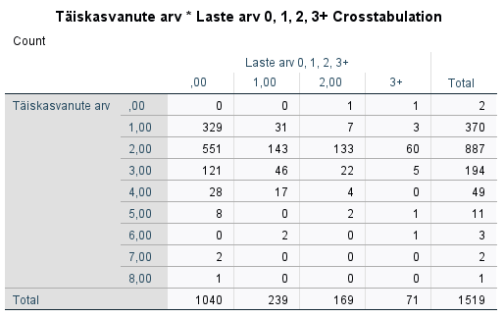
Taustatunnused (2): Leibkonna tüüp
Lasteta paar
Üksi elav
Üksikvanem
Lastega paar
Kolm põlvkonda
Kaks täisealiste põlvkonda

Slide 215
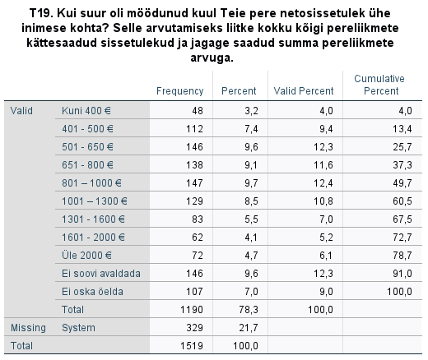
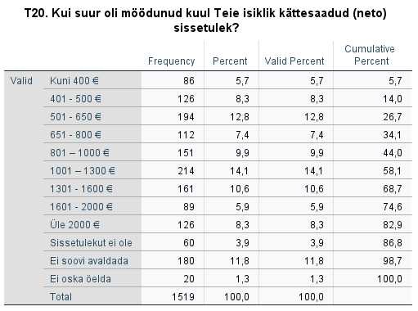
Taustatunnused (3): Majanduslikud
Arvestuslik elatusmiinimum 2021 = 233,6 eurot
https://www.stat.ee/et/avasta-statistikat/valdkonnad/heaolu/sotsiaalne-torjutus-ja-vaesus/arvestuslik-elatusmiinimum
Eesti miinimumpalk 2021 = 584 eurot
https://teadmiseks.ee/kasulikku/miinimumpalk/
u. 1 min
>3 el.min
u. 1-2 min
3…6 el.min
Üle 2 min
Üle 6 el.min
Ei avalda
Ei avalda

Slide 216
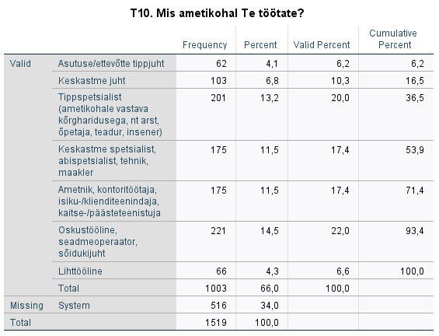
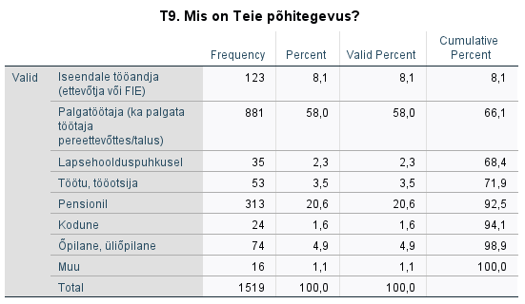
Taustatunnused (4): Majanduslikud - tööala
-Juhid, ettevõtjad
-„Valgekraed“
-„Sinikraed“
-„Ülalpeetavad“
(Kodused/töötud/
õppimas)
-Pensionil
Majanduslikud taustatunnused (koond):
Sissetulek pereliikme kohta = Kuni 3 el.min (650€) (21,1%) / u.3-6 el.min (650-1300€) (27,5%) / Üle 6 el.min (üle 1300€) (13,3%) / Ei avalda (17,9%)
Isiklik kättesaadud sissetulek = kuni 1 min. palk (650€) (26,5 %) / 1-2 min. palka (651-1300€) (32,0 %) / üle 2 min.palga (üle 1300€) (23,3 %) / Ei avalda (18,2 %)
Tööala = Juhid, ettevõtjad (11,1%) / „Valgekraed“(33,1%) / „Sinikraed“(23,1%) / „Ülalpeetavad“(15,7%) / Pensionil (17,0%)

Slide 217
Taustatunnused (5)
Psühhofüsioloogilised taustatunnused
Õnneindeks = Vähe õnnelik (26,8%) / Keskmiselt õnnelik (19,5%) / Üsna õnnelik (53,8%)
Rõõmsaloomulisus = Madal rõõmsaloomulisus (43,9%) / Kõrge rõõmsaloomulisus (56,1%)
Endassetõmbumus = Madal endassetõmbumus (60,8%) / Kõrge endassetõmbumus (39,2%)
Kaasatus = Madal kaasatus (46,4%) / Kõrge kaasatus (53,6%)
Tõrjutus = Madal tõrjutus (76,1%) / Kõrge tõrjutus (23,9 %)
Kehamassi indeks = Normaalkaal (45,7%) / Ülekaal (35,1%) / Rasvumine (19,1 %)

Slide 218
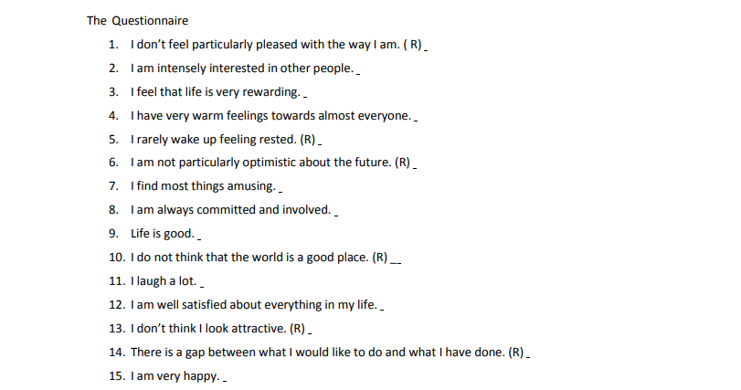
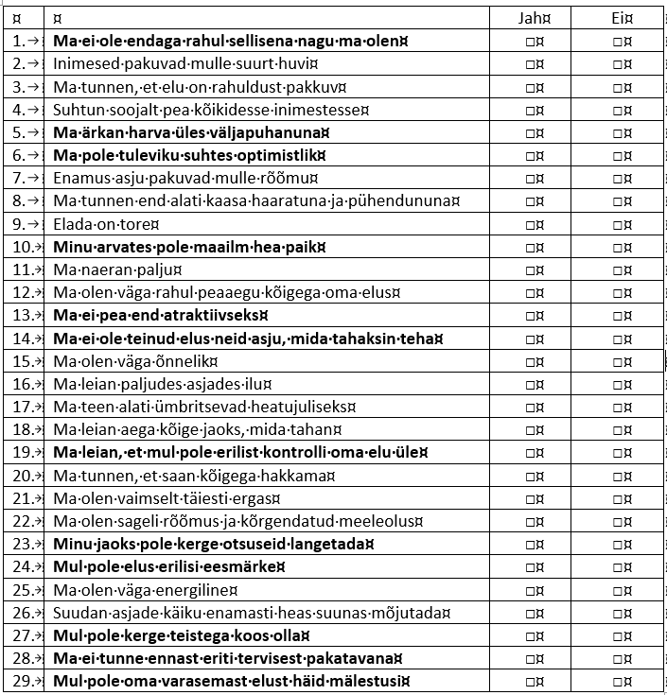
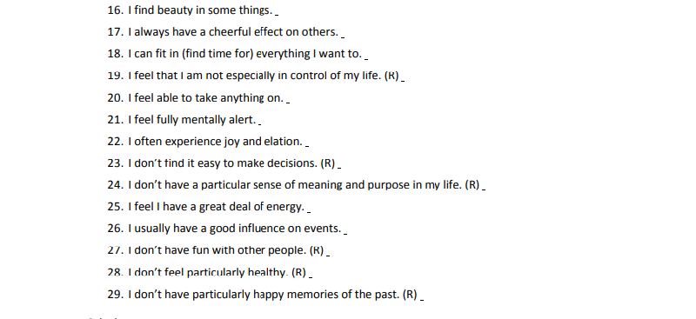
Täiskasvanute õnnelikkuse skaala /
Oxford Happiness Questionnaire (1)

Slide 219
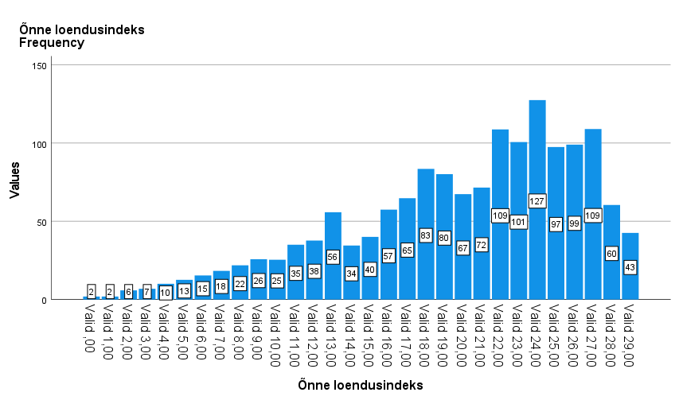
Täiskasvanute õnnelikkuse skaala: interpretatsioon
Üsna (üle keskmise) õnnelik 53,8%
Vähe (alla keskmise) õnnelik 26.8%
Keskmine (19,9) 19,5%
Väga
õnnelik,
„unistuste
tunne“
Üsna
õnnelik
Pigem
õnnetu,
vajaks
nõustamist
Pigem
õnnelik,
„keskmine
inimene“
Ei õnnelik
ega õnnetu,
vajaks
nõustamist
Õnnetu,
tõenäoline
depressioon
Üliõnnelik,
„ebaade-
kvaatne“

Slide 220
Täiskasvanute õnnelikkuse komponendid
 |  | Kontrollkese
 |  | Sisemine | Väline
Eluhoiak | Optimistlik | RÕÕMSALOOMULINE Ma tunnen, et elu on rahuldust pakkuv Ma olen väga energiline Enamus asju pakuvad mulle rõõmu Elada on tore Ma olen väga rahul peaaegu kõigega oma elus Ma olen väga õnnelik Ma olen vaimselt täiesti ergas Ma tunnen, et saan kõigega hakkama Ma olen sageli rõõmus ja kõrgendatud meeleolus | KAASATUD Inimesed pakuvad mulle suurt huvi Suhtun soojalt pea kõikidesse inimestesse Suudan asjade käiku enamasti heas suunas mõjutada Ma tunnen end alati kaasa haaratuna ja pühendununa Ma naeran palju Ma leian paljudes asjades ilu Ma teen alati ümbritsevad heatujuliseks Ma leian aega kõige jaoks, mida tahan
 | Pessimistlik | ENDASSETÕMBUNUD Minu jaoks pole kerge otsuseid langetada Ma leian, et mul pole erilist kontrolli oma elu üle Ma ei ole teinud elus neid asju, mida tahaksin teha Ma ärkan harva üles väljapuhanuna Ma ei ole endaga rahul sellisena nagu ma olen Ma ei tunne ennast eriti tervisest pakatavana | TÕRJUTUD Minu arvates pole maailm hea paik Mul pole elus erilisi eesmärke Ma pole tuleviku suhtes optimistlik Ma ei pea end atraktiivseks Mul pole kerge teistega koos olla Mul pole oma varasemast elust häid mälestusi

Slide 221
Täiskasvanute õnnelikkuse komponendid - loendusindeksid

Slide 222
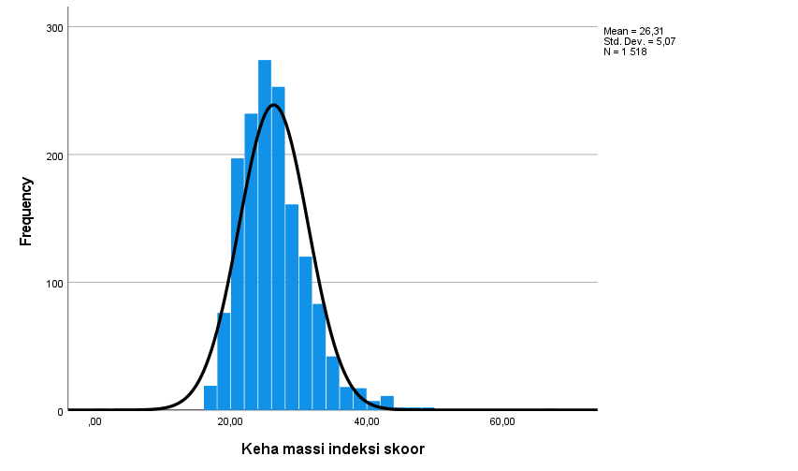
Täiskasvanute kehamassi indeksi jaotus ja grupid
Normkaal
(sh alakaal)
43,6%
Üle-
kaal
36,2%
Alakaal
Rasvumine
20,1%

Slide 223
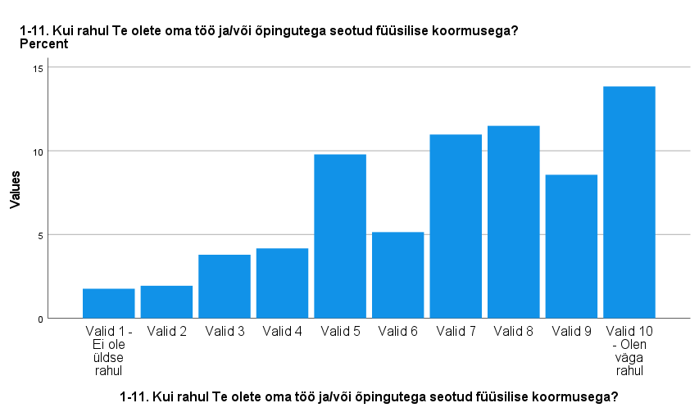
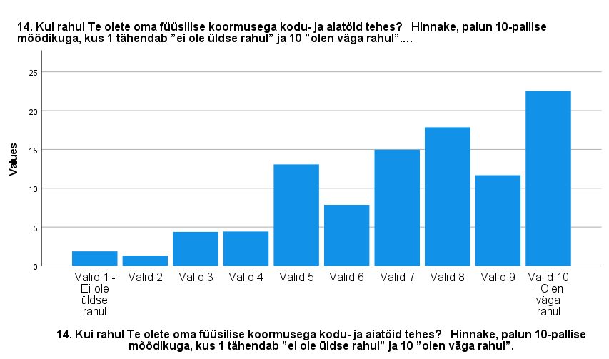
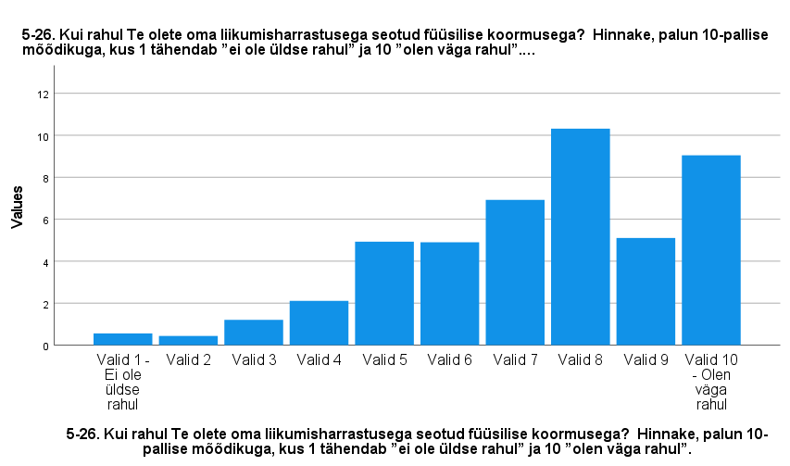
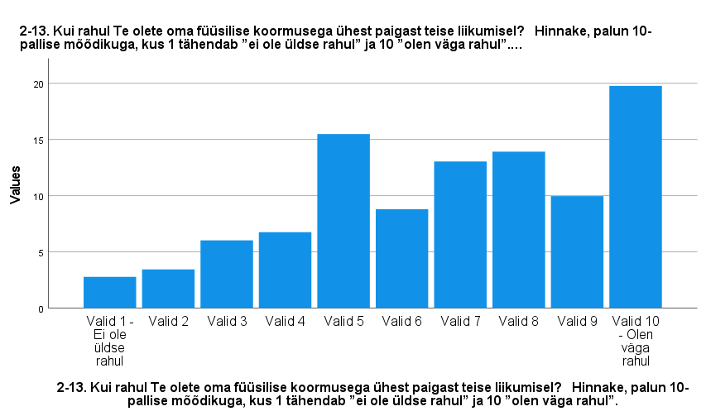
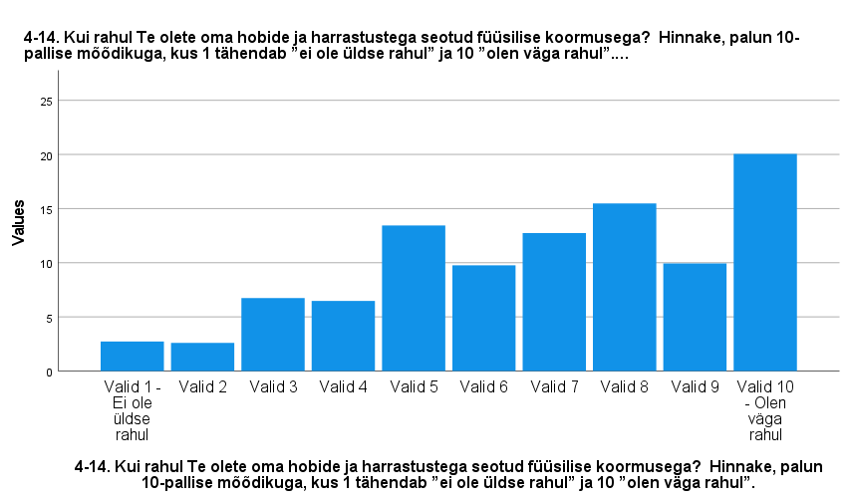
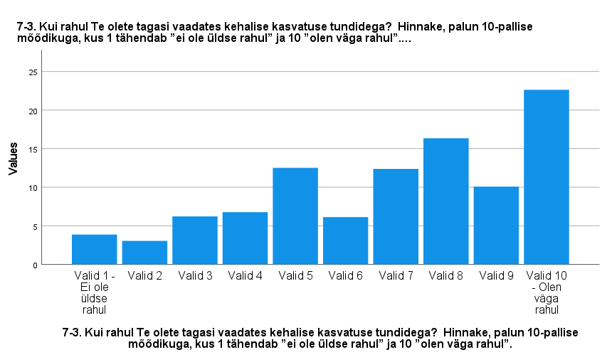
Rahulolu erinevate eluvaldkondade liikuvusega
Ainult töötavad / õppivad (N=1086)
Ainult liikumisharrastusega (N=692)

Slide 224
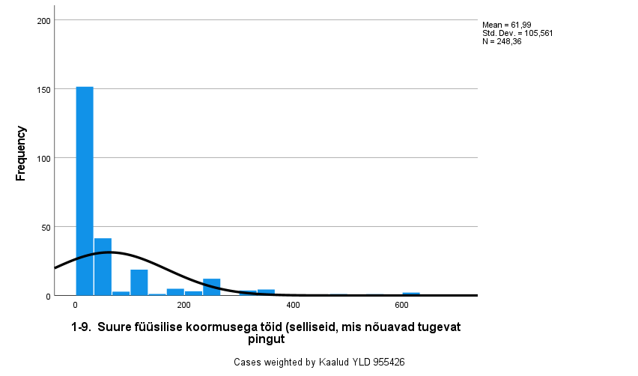
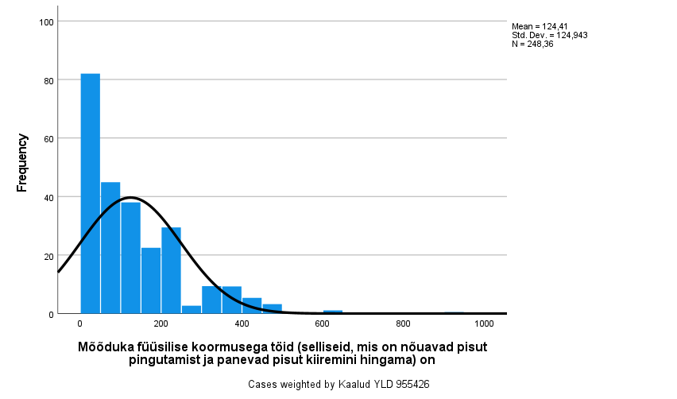
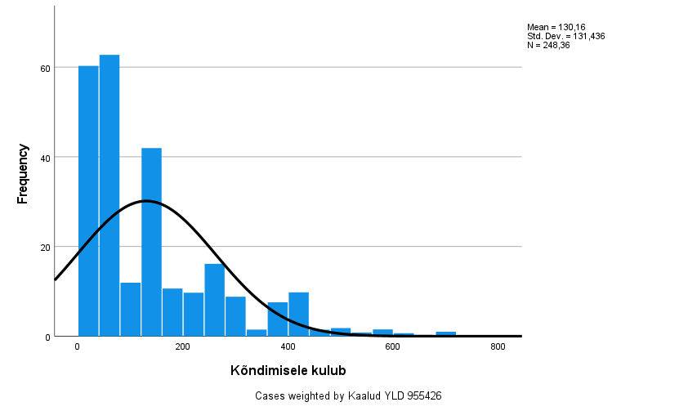
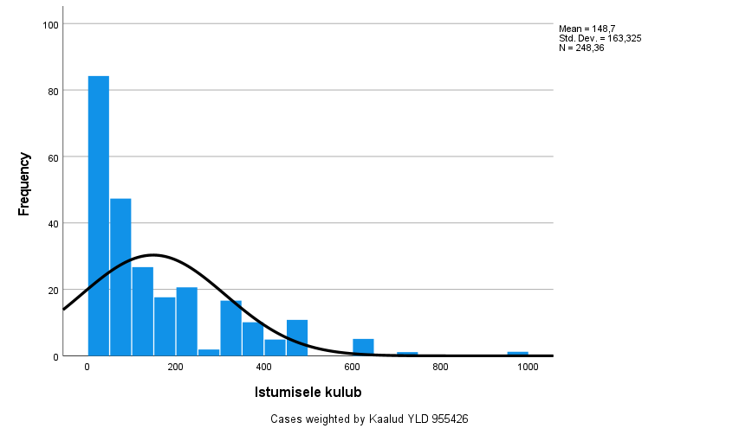
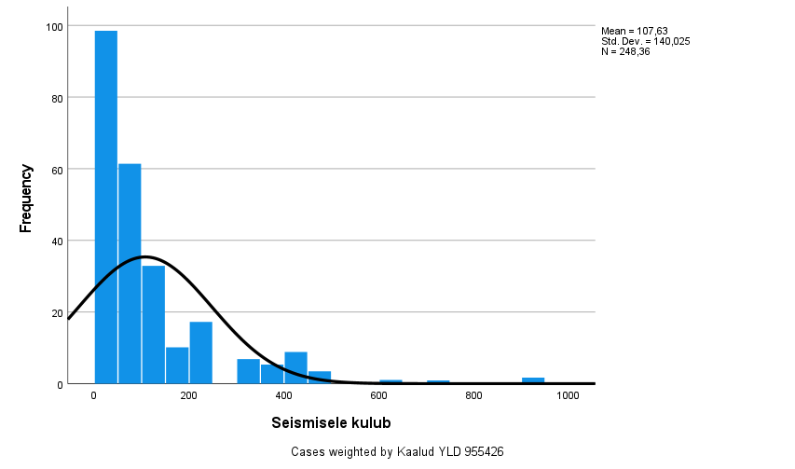
Ajakulu erineva füüsilise koormusega tegevustele töö(kooli)päeva jooksul punane joon tähistab 50% normkoormusega tööajast

Slide 225
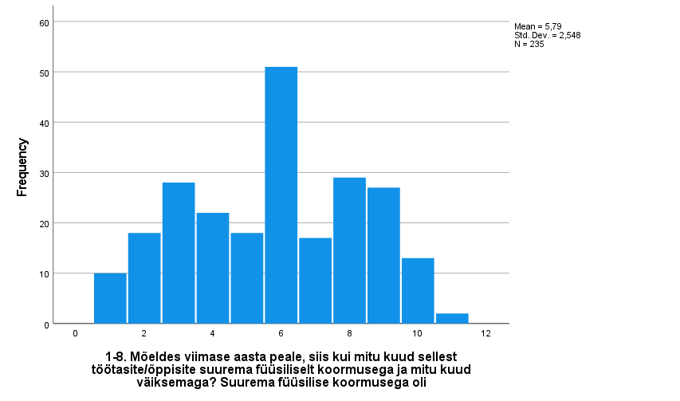
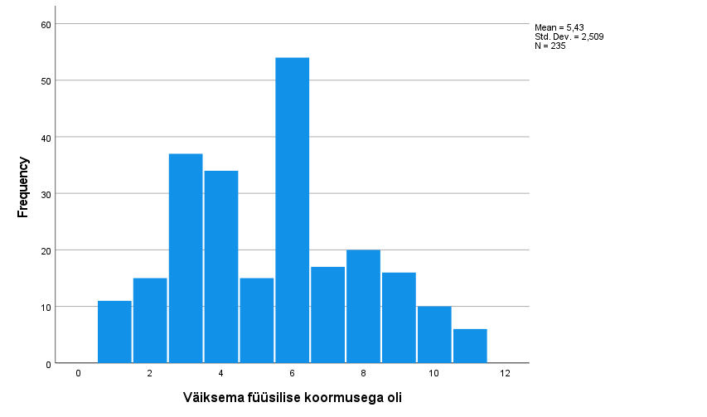
Suurema / väiksema töökoormusega kuud aastas punane joon tähistab 50% normkoormusega tööajast

Slide 226
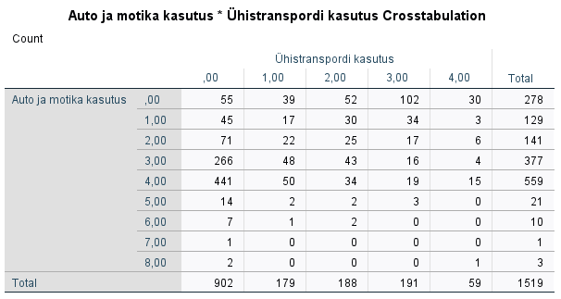
Transpordi kasutajate tüübid punane joon tähistab 50% normkoormusega tööajast
Lihasjõul liikujad
(Pere)autoga liikujad
Ühistranspordiga liikujad

Slide 227
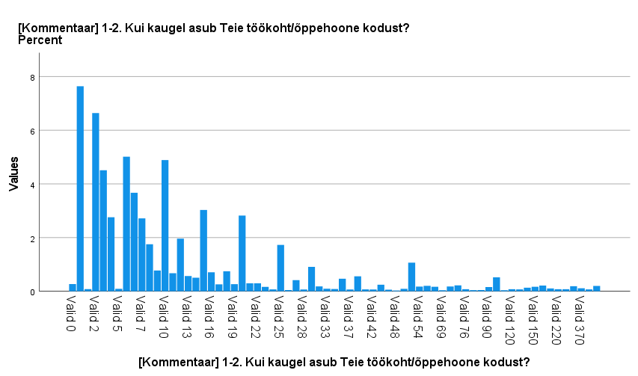
Töö / õppehoone kaugus kodust (kilomeetrites)
Mean 17,82
Median 7,00

Slide 228
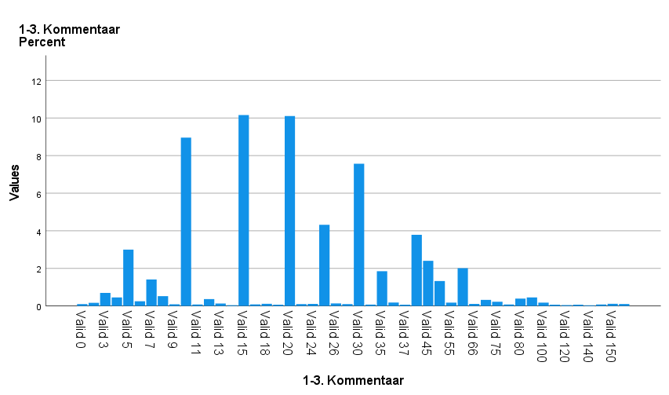
Ajakulu töö / õppekohani jõudmiseks kodust (minutites)
Mean 25,15
Median 20,00

Slide 229
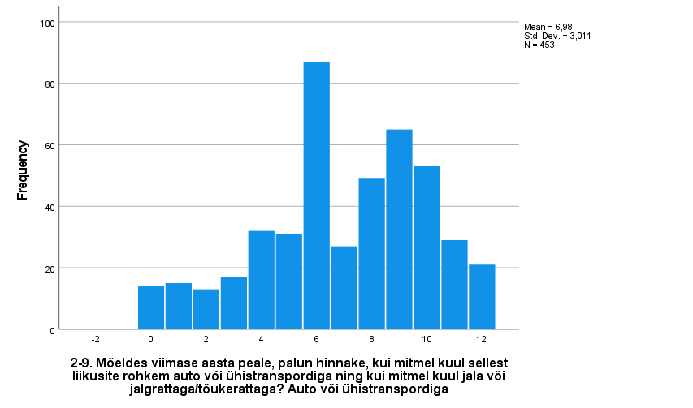
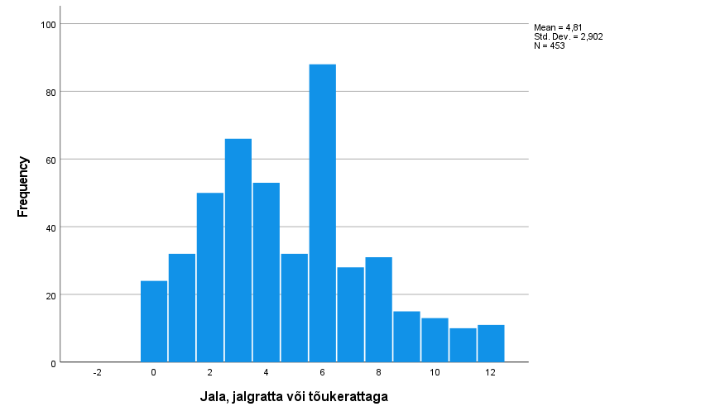
Suurema / väiksema transpordialase liikumisega kuud aastas punane joon tähistab 50% normkoormusega tööajast

Slide 230
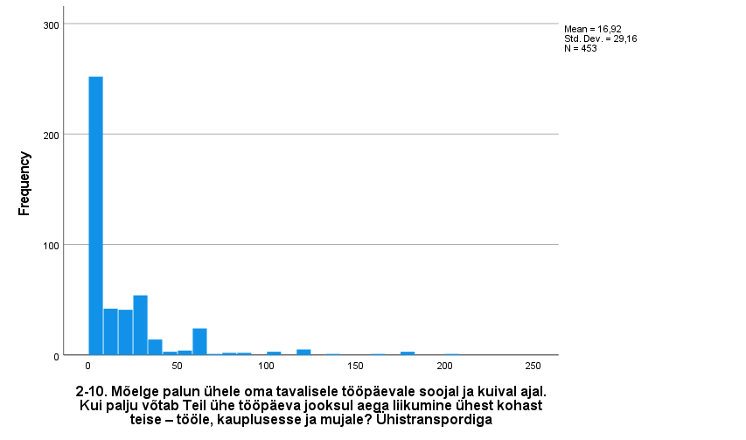
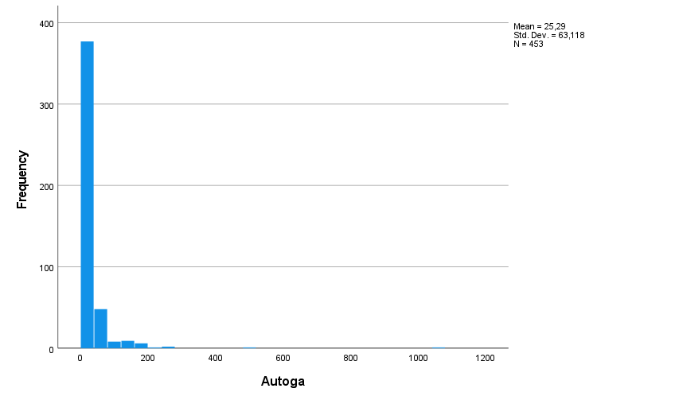
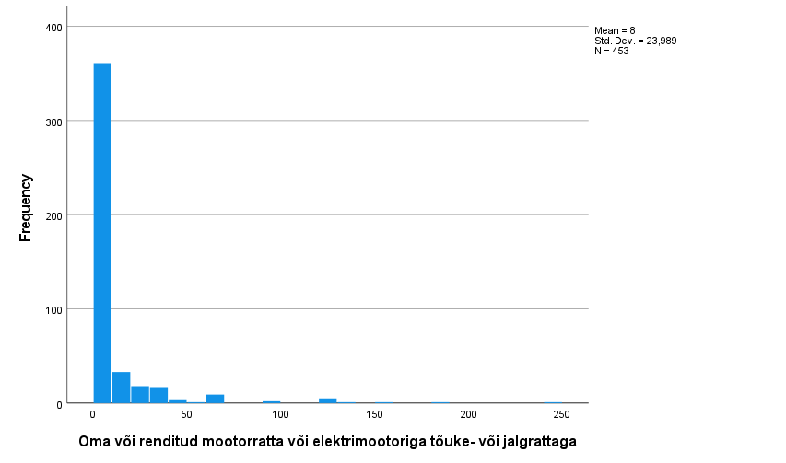
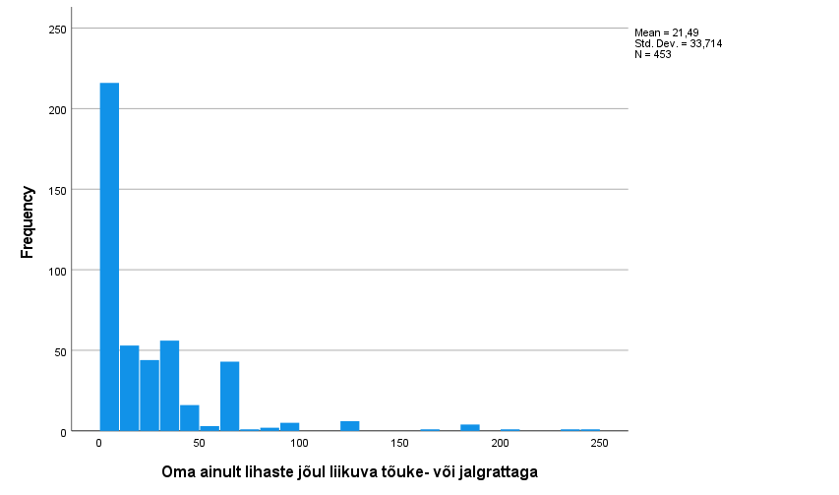
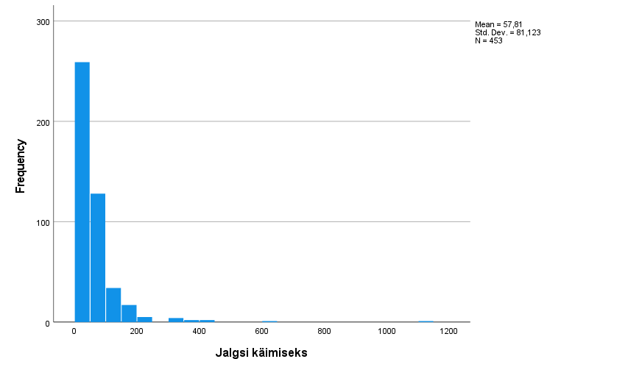
Ajakulu eri transpordiliikidele soojal ja kuval ajal (hooajaliselt erinevalt liikujad) punane joon tähistab 30 min kasutust (auto ja jalgsi käimise skaalad on üksiku suure väärtuse tõttu erinevad)

Slide 231
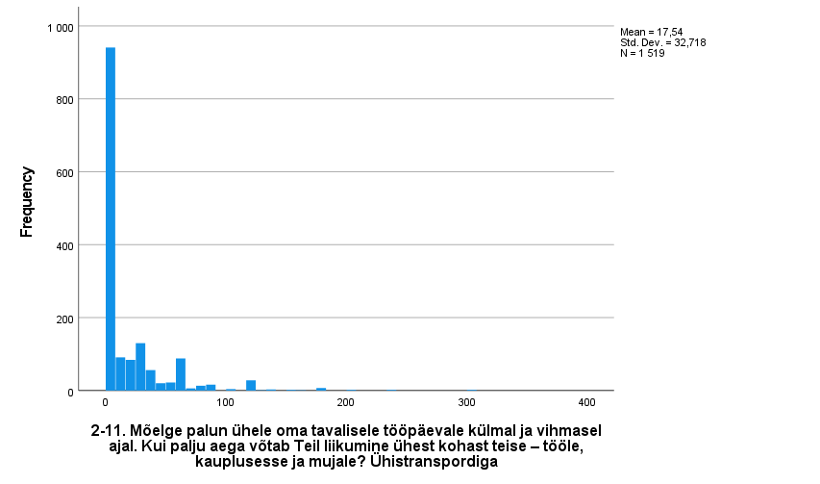
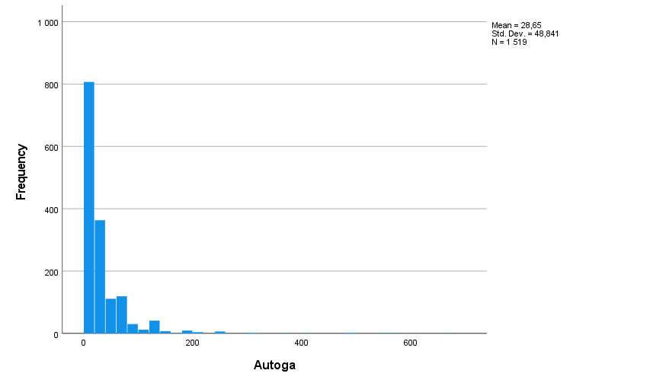
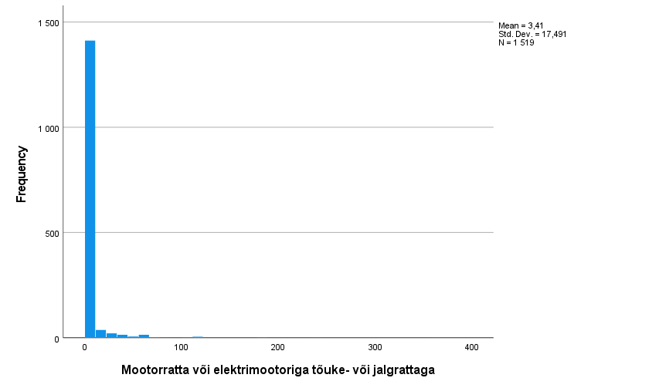
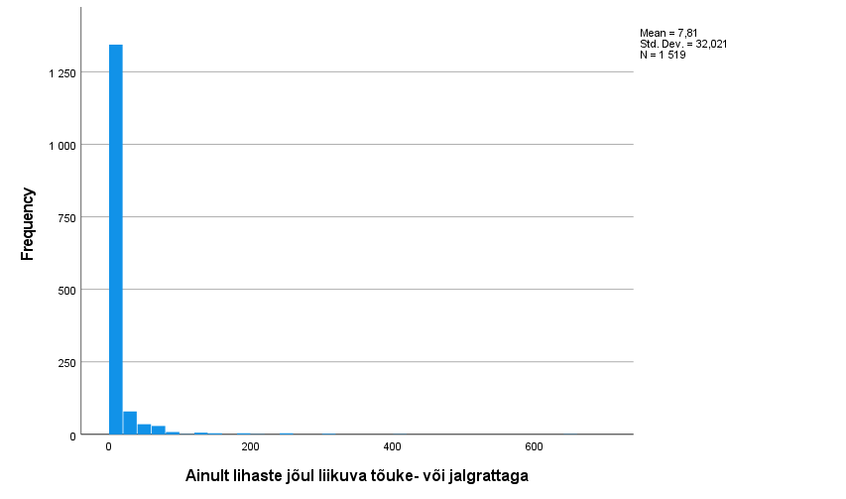
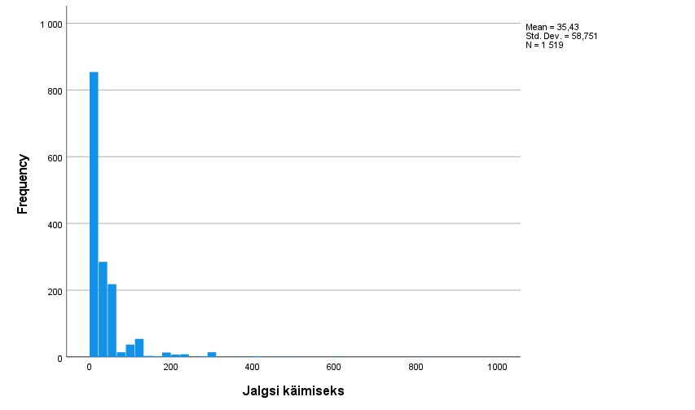
Ajakulu eri transpordiliikidele külmal ja vihmasel ajal (kõik, sh hooajaliselt erinevalt liikujad) punane joon tähistab 30 min kasutust (auto ja jalgsi käimise skaalad on üksiku suure väärtuse tõttu erinevad)

Slide 232
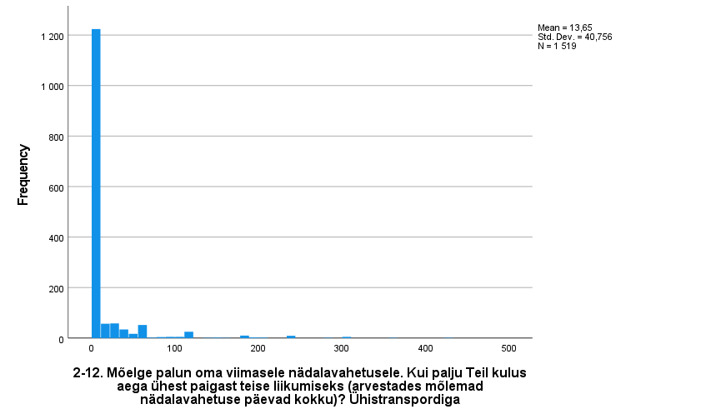
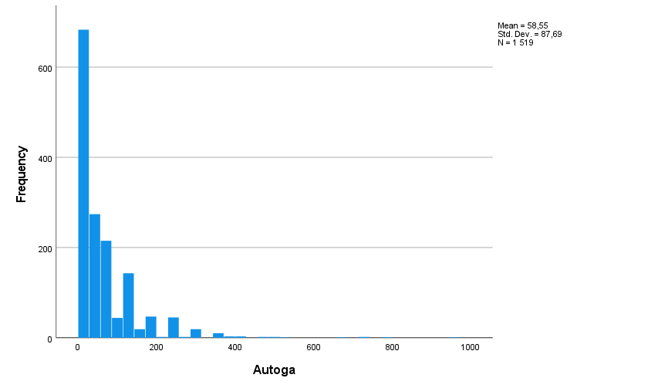
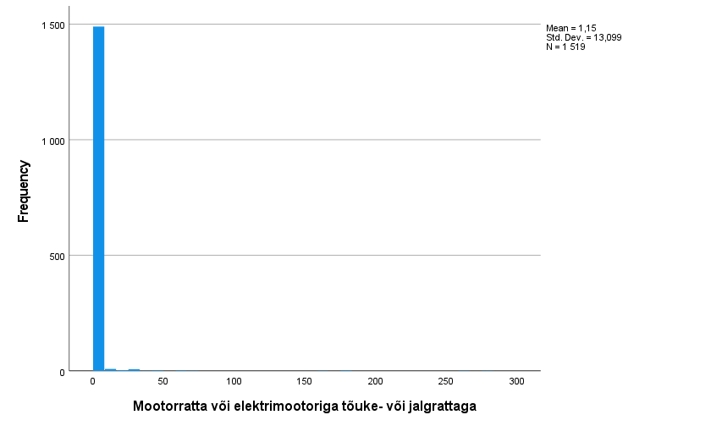
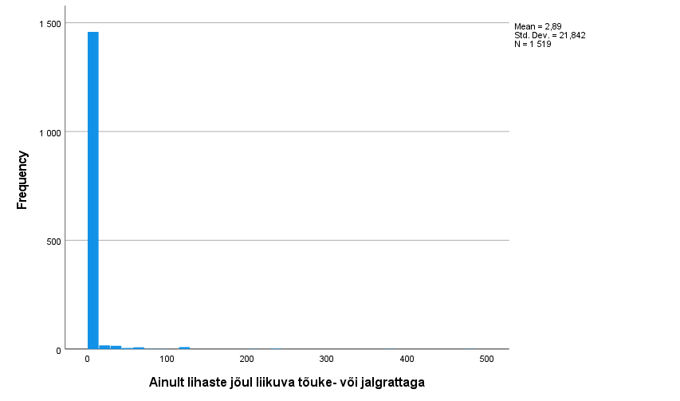
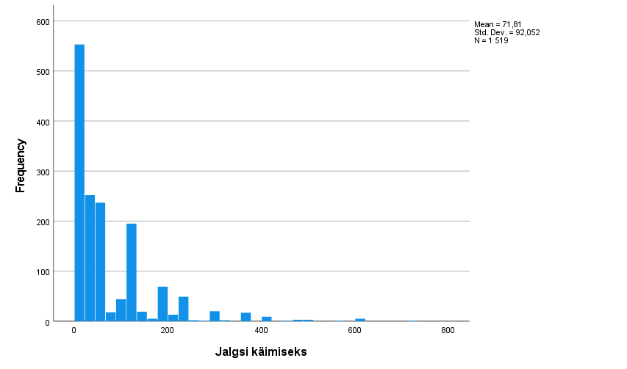
Ajakulu eri transpordiliikidele viimasel nädalavahetusel(kõik) punane joon tähistab 30 min kasutust (auto ja jalgsi käimise skaalad on üksiku suure väärtuse tõttu erinevad)

Slide 233
L1. Aiatööd iseloomustavad hoiakud
Aiatöö kui kohustus | Aiatöö kui hobi
Aiatööd on liiga suur kohustus ja ei lase vaba aega nautida | Aias on alati midagi teha, veedan seal toimetades suvisel ajal iga päev aega
Aiatöödega tegelen nädalavahetustel | Sügisel rehitsen käsitsi krundilt lehed kokku
Kodu- ja aiatöid teeme kogu perega | Kaevan ja hooldan käsitsi oma peenraid
Suurematel kevadistel ja sügisestel töödel tulevad lapsed või sõbrad appi | Suveperioodil kulub mul peenarde hoolduseks ja kastmiseks mitu tundi nädalas
Teen enamuse aiatöid masinatega (muru- või väiketraktor jms) | Kasvatame ise oma perele vajalikud köögiviljad

Slide 234
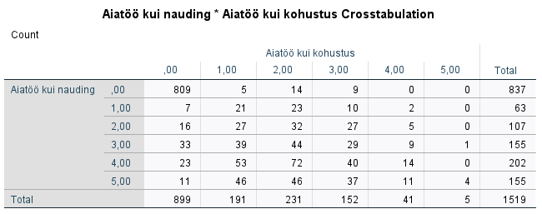
L2. Aiatöö tüübid
Ei tegele aiatöödega
Aiatöö kui kohustus
Aiatöö kui hobi

Slide 235
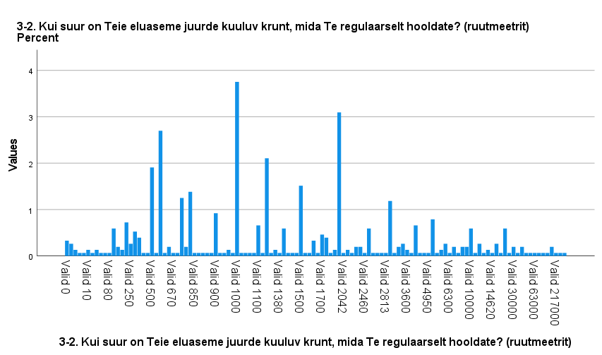
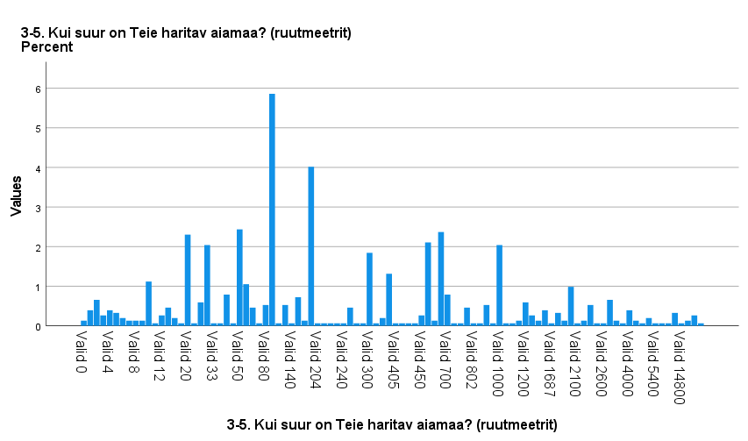
L3. Krundi ja aiamaa suurus
Mean 6752,48
Median 1200,00
Mean 804,74
Median 200,00

Slide 236
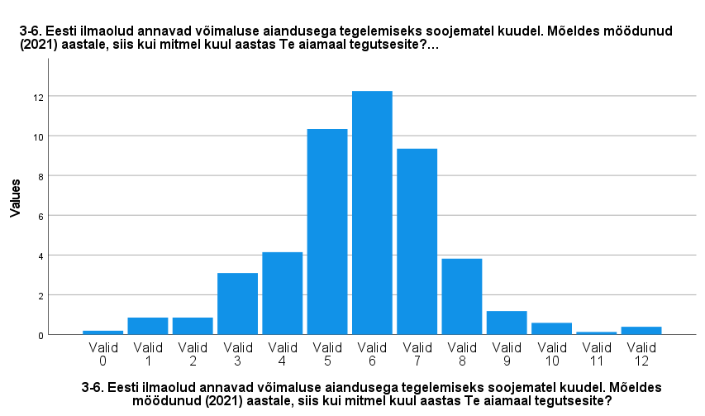
L4. Mitu kuud tegutseb aiamaal?
Mean 5,77
Median 6,00

Slide 237
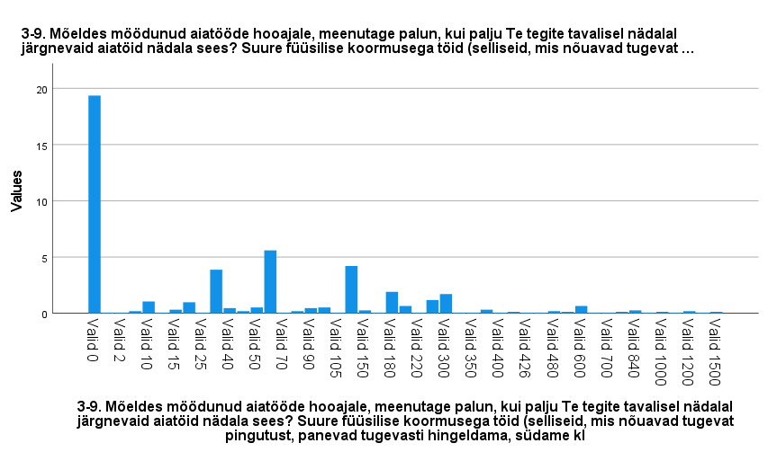
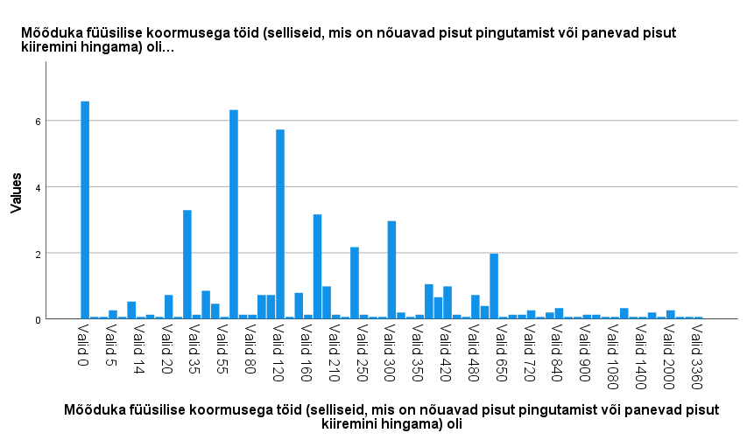
L5. Aiamaal tegutsemise ajakulu tööde raskusastmete järgi aiatööde hooajal nädala sees
Mean 96,69
Median 30,00
Mean 220,32
Median 120,00

Slide 238
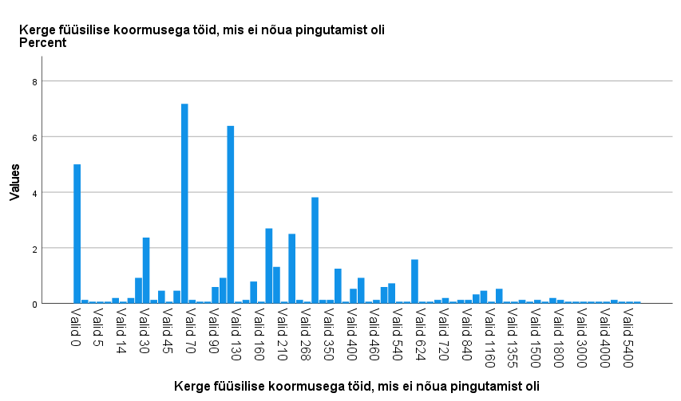
L5. Aiamaal tegutsemise ajakulu tööde raskusastmete järgi aiatööde hooajal nädala sees
Mean 285,32
Median 120,00

Slide 239


L6. Aiamaal tegutsemise ajakulu tööde raskusastmete järgi aiatööde hooajal nädalavahetusel
Mean 69,32
Median 30,00
Mean 143,75
Median 60,00

Slide 240

L6. Aiamaal tegutsemise ajakulu tööde raskusastmete järgi aiatööde hooajal nädalavahetusel
Mean 171,15
Median 120,00

Slide 241
L7. Kodutöid iseloomustavad hoiakud
Kodutööd kui kohustus | Kodutööd kui hobi
Pesen põrandaid käsitsi | Mul pole piisavalt aega, et kodu või aia korrashoidmisega pidevalt tegeleda
Pesen aknaid mitu korda aastas | Olen argipäevadel liiga väsinud, et koristamisega tegeleda
Pesen nõusid käsitsi | Koristamine on ebameeldiv ja raiskab aega
Põrandate pühkimine ja pesemine on mõnus ja kerge tegevus | Tellin koristamise abiliselt või firmalt
Kodu korrashoidmiseks kulutan nädalas mitu tundi | Nõusid peseme nõudepesumasinaga

Slide 242

L8. Kodu koristamise tüübid
Kodu koristamine kui hobi
Kodu koristamine kui kohustus

Slide 243

L9. Regulaarselt hooldatav elamispind
Mean 93,66
Median 65,00

Slide 244
L10. Muud koduloomad
1 lehm,2vasikat,20 hane,150 kana | Kalad | Jänesed
2 rotti | kalad, meresiga | kalad
5 rotti ja 1 amster | Kilpkonn | kanaarilind, kilpkonn
akvaarium kaladega | Kilpkonnad | kanad
deegud | Kitsed, kanad. | Kanad, haned
degu | Kääbusküülik | Tigu ja Tuhatjalgne
hamster | Küülik | Tšinsilja
Hamster | madu | tšintsiljad
haned | maod | кролик
hobune | merepiga | морская свинка
Hobune ja ponid | Merisead | попугай
hobused | merisiga | Попугай
hobused, kanad | Merisiga | Птица
jänes | papagoi | рыбки
Jänes | papugai | Хомяк
Jänes ja hamster | rotid | хомячок змея
jänes,hamster | rott | шиншила
jänes,kalad | sebra amadin | Ящерица, рыбки

Slide 245

L11. Koduloomaga jalutuskäikude kogupikkus päevas
Mean 61,18
Median 45,00

Slide 246

L12. Vaba aega argipäevadel (tundides)
Mean 4,592
Median 3,000

Slide 247

L13. Uneaega argipäevadel (tundides)
Mean 7,322
Median 7,000

Slide 248

L14. Suure füüsilise koormusega minutid argipäevadel (kodustel vastajatel)
Mean 15,65
Median 0,000

Slide 249

L15. Mõõduka füüsilise koormusega minutid argipäevadel (kodustel vastajatel)
Mean 57,78
Median 30,00

Slide 250

L16. Kõndimise minutid argipäevadel
(kodustel vastajatel)
Mean 72,95
Median 60,00

Slide 251

L17. Istumise minutid argipäevadel
(kodustel vastajatel)
Mean 191,91
Median 180,00

Slide 252

L18. Suure füüsilise koormusega minutid argipäevadel (töötavatel / õppivatel vastajatel)
Mean 11,53
Median 0,000

Slide 253

L19. Mõõduka füüsilise koormusega minutid argipäevadel (töötavatel / õppivatel vastajatel vastajatel)
Mean 27,37
Median 20,00

Slide 254

L20. Kõndimise minutid argipäevadel
(töötavatel / õppivatel vastajatel vastajatel)
Mean 45,81
Median 30,00

Slide 255

L21. Istumise minutid argipäevadel
(töötavatel / õppivatel vastajatel vastajatel)
Mean 133,81
Median 120,00

Slide 256

Spordiharrastuse tunnid nädalas
Vähe aktiivsed
Sportlikult aktiivsed
Mean 8,9099
Median 5,0000

Slide 257

Spordiharrastusega alustamise vanus
Enne kooli-iga
Koolieas
Pärast kooli
Mean 15,25
Median 10,00

Slide 258

Spordiharrastuse kestvus aastates
Mean 30,1574
Median 28,0000

Slide 259

Spordiharrastuse pausi kestvus aastates
Mean 5,72
Median 2,00

Slide 260

Spordiharrastusega uuesti alustamise aeg aastates
Mean 7,20
Median 4,00

Slide 261

Spordiharrastuse tunnid nädalas kevad-suvisel ajal
Mean 11,09
Median 6,00

Slide 262

Spordiharrastuse tunnid nädalas sügis-talvisel ajal
Mean 7,64
Median 4,00

Slide 263

Kerge ja rahuliku trenni tunnid tavalisel nädalal
Mean 4,08
Median 2,00

Slide 264

Pika trenni tunnid tavalisel nädalal
Mean 2,54
Median 1,00

Slide 265

Intensiivse trenni tunnid tavalisel nädalal
Mean 2,29
Median 1,00

Slide 266

Esimesel spordiüritusel osalemise vanus
Koolieas
Pärast kooli-iga
Mean 18,47
Median 15,00

Slide 267

Sportliku harrastusega alustamise vanus neil, kes on praeguseks lõpetanud (28,7%)
Mean 13,32
Median 10,00

Slide 268

Sportliku harrastusega lõpetamise vanus (28,7%)
Mean 32,05
Median 29,00

Slide 269

Sportliku harrastuse kestvus neil, kes on praeguseks lõpetanud (28,7%)
Mean 18,733
Median 14,000

